Slide 1
게임 서버 포트폴리오 (‘Battle Snake’ 프로젝트)
송 진규

Slide 2
목차
‘Battle Snake’ 서버 구조
네트워크 모듈
컨텐츠 서버
라이브러리

Slide 3
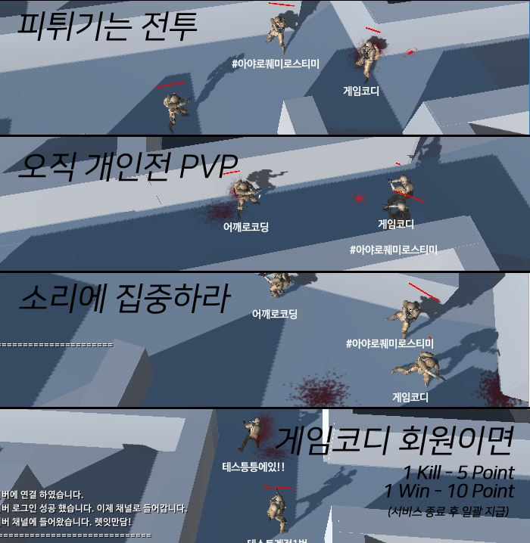
프로젝트 ‘Battle Snake’
Battle Snake는?
탄창 / 메디킷 / 헬멧 등의 아이템을 이용해 유저를 처치하고 승리를 쟁취하는 MOTPS(Multiplayer Online Third-Person Shooter) 게임
작업 내역 요약
Stateful Server
채팅/매칭/마스터/배틀 서버 제작 (직접 제작한 네트워크 모듈 사용)
DB에 데이터 쓰기 및 읽기
HTTP 통신
락프리 자료구조 / 메모리풀 / 프로파일링 / 파서 등 라이브러리 제작
2. Web
PHP를 이용해 DB에 데이터 쓰기 및 읽기 (Log 저장, 유저 정보 읽기 및 쓰기)
Apache 사용
3. DB
MySQL 사용
유저 정보 관리
Replication
Sharding

Slide 4
‘Battle Snake’ 서버 구조

Slide 5
‘Battle Snake’ 서버 전체 구조
Sharding DB의 자세한 내용은 다음 페이지 참조
Sharding DB
Scale out 가능
Battle 서버 군 x n
Battle Server
Chat Server
배틀 MMO 서버
채팅 Net 서버
채팅 Lan 서버
Lan 클라이언트
PHP API
HTTP (POST)
Lan 클라이언트
계정 생성 API
JSON
유저 정보 갱신 / 얻기 API
컨텐츠 정보 갱신 / 얻기 API
Scale out 가능
Battle 서버 군 부하분산
Matchmaking Server x n
Master Server
HTTP (POST)
매치메이킹 Net 서버
배틀 Lan 서버
JSON
Lan 클라이언트
매치메이킹 Lan 서버
Scale out된 Battle 서버 군을 매치메이킹 서버로 전달.
클라이언트 접속 절차
로비에서, 매치메이킹 서버를 알아온다.
매치메이킹 서버에서, [배틀서버 / 채팅서버 / 방] 을 알아온다.
배틀서버와 채팅서버에 로그인 후, 방 입장
Scale out 가능
매치메이킹 서버 부하분산
Lobby x n
매치메이킹 서버 정보 얻기
Matchmaking DB (Replication)
클라이언트
Connect
HTTP (POST)
JSON
Scale out된 매치메이킹 서버를 클라이언트에게 전달.

Slide 6
Sharding DB 구조
Sharding Info DB (Replication)
shDB_Index x n
(slave)
유저 식별자(AccountNo), Content DB Number
(PK : AccountNo)
shDB_Index
(master)
Replication
AllocateTBL
AllocateTBL
Content DB 별 저장 가능한 유저 수
(PK : Content DB Number)
Sharding 분산 지점
신규 계정 생성 시 AvailableTBL을 기준으로, 저장될 Content DB 결정
shDB_Info
(master)
shDB_Info x n
(slave)
Replication
AvailableTBL
AvailableTBL
dbconnectTBL
Content DB Number, Content DB 접속 정보
(PK : Content DB Number)
dbconnectTBL
2
PHP API
유저의 닉네임, 전적정보 등 컨텐츠 정보
(PK : AccountNo)
1
계정 생성 API
유저 정보 갱신 / 얻기 API
Content DB (Sharding)
컨텐츠 정보 갱신 / 얻기 API
shDB_data_1
shDB_data_2
...
3
Sharding Info DB를 거쳐, Content DB(Sharding)에 접속
유저가 저장된 Content DB의 Number를 알아온다. (shDB_Index에 접근)
Number를 이용해, IP와 Port 등의 접속정보를 알아온다. (shDB_Info에 접근)
Content DB에 접속.
accountTBL
accountTBL
contentsTBL
contentsTBL

Slide 7
네트워크 모듈

Slide 8
개요
네트워크 모듈이란?
Accept/Send/Recv/세션종료 등 네트워크 관련 작업을 처리하는 모듈
IOCP(I/O Completion Port) 사용
각 서버는, 네트워크 모듈을 상속받아 제작
제작 목적
네트워크 송수신 파트와 컨텐츠 파트 분리를 통해 생산성 증가 기대
2종류의 네트워크 모듈 제작
Net 서버 : 기본적인 네트워크 모듈
MMO 서버 : 게임서버 제작에 특화된 네트워크 모듈
네트워크 모듈 사용 후 서버 구현부
컨텐츠 파트는 네트워크 모듈을 상속받아 제작
가상함수를 통한 이벤트 핸들러 제공
Server
네트워크 파트
네트워크 모듈
(virtual)
Event
Handler
컨텐츠 처리 파트
네트워크 모듈을 상속받음

Slide 9
네트워크 모듈 - Net 서버
장점
LockFree 구조의 네트워크 모듈
Worker 스레드가 직접 패킷 처리
범용적으로 사용하기 좋은 구조
Unique값을 이용해 네트워크 파트 <-> 컨텐츠 파트간 통신
단점
보통 게임서버를 만들 때는 컨텐츠 처리부를 위한 단일스레드가 구성된다.
만약, 이 구조로 게임서버를 만들 경우, 패킷 내용을 다시 Update 스레드로 전달해야 하는 오버헤드 발생.
즉, 게임 서버에는 맞지 않는 구조
사용처
채팅 서버, 매치메이킹 서버, 마스터 서버
※ 채팅서버, 매치메이킹 서버, 마스터 서버는 게임 컨텐츠 처리부를 위한 단일 스레드를 구성할 필요가 없기 때문에, Net 서버 네트워크 모듈 사용

Slide 10
Net 서버 구조
비어있는 Session의 Index 보관
Accept 시, 이 stack에서 인덱스를 꺼내, 해당 인덱스의 배열에 세션 할당
정적 배열
[Blank Session Index Stack] 에 빈 Session의 Index보관
CNetServer
(네트워크 모듈)
유저 accept
유저에게 SessionID 할당
네트워크 송수신 처리
Accept Thread x 1
Blank Session Index Stack
(LockFree-Stack)
Worker Thread x N
Network Session struct
(stSession x 최대 접속자 수)
클라이언트
Connect
Send Queue
(LockFree-Queue)
Recv Queue
(RingBuffer)
컨텐츠 파트로 SessionID 전달
패킷 Decoding
패킷 Encoding
세션 종료
SendPacket(SessionID, Cpacket*)
Disconenct (SessionID)
Virtual Void OnClientJoin(SessionID)
Virtual Void OnClinetLeave(SessionID)
Virtual Void OnRecv(SessionID)
언제든 세션에게 Packet을 Send하거나,
Disconenct 할 수 있다.
SessionID 보관 자료구조
네트워크 파트와 컨텐츠 파트는 SessionID를 이용해 통신한다.
CContentServer : public CNetServer
(네트워크 모듈을 상속받는 컨텐츠 파트)

Slide 11
네트워크 모듈 - MMOServer
장점
네트워크의 Session과 컨텐츠의 Player가 1개로 구성. (상속 구조) → 네트워크 모듈과 컨텐츠 간의 통신 최소화
Auth 스레드와 Game 스레드를 분리해 게임 개발에 적합한 구조.
스레드 별 모드 지정으로 스레드 동기화 제거
모듈 내부에 컨텐츠 처리 스레드와 패킷 처리 기능을 포함.
단점
모듈 내부의 스레드가 항시 루프를 돌기 때문에 CPU 사용율이 높다.
Auth, Game 스레드에 지정된 프레임(루프 횟수)에 따라 패킷 처리 속도가 결정되며 최대 처리속도 한계가 있음
범용적으로 적용하기 어려운 구조
사용처
배틀 서버

Slide 12
클라이언트
Connect
MMOServer 구조
CGameServer : public CMMOServer
비어있는 Session의 Index 보관 공간
신규 접속자 처리 시, 이 stack에서 인덱스를 꺼내, 해당 인덱스의 배열에 세션 할당
새로운 socket을 Auth Thread로 전달.
CMMOServer
(네트워크 모듈)
Accpet Socket Queue
(list 구조의 Queue)
Blank Session Index Stack
(LockFree-Stack)
Thread
모드 변경
유저 accept
유저에게 SessionID 할당
패킷 Send
네트워크 송수신 처리
세션 인증, 최초 컨텐츠 로딩 담당.
인게임 세션 처리
종료된 세션 정리
배열 재사용을 위해 Index 반환
Accept Thread x 1
Send Thread x 1
Worker Thread x N
Auth Thread x 1
Game Thread x 1
Release Thread x 1
Thread
모드 변경
Thread
모드 변경
Virtual
OnAuth_Update
Virtual
OnGame_Update
패킷 Decoding
패킷 Encoding
Virtual OnGame_ClinetJoin
Virtual OnGame_ClinetLeave
Virtual OnGame_Packet
Virtual OnAuth_ClinetJoin
Virtual OnAuth_ClinetLeave
Virtual OnAuth_Packet
Send Queue
(LockFree-Queue)
Recv Queue
(RingBuffer)
Complete Recv Packet
(list 구조의 Queue)
Recv 완료된 패킷 보관 공간.
Virtual OnGame_ClientRelease
SendPacket
(Cpacket*)
Disconenct()
Csession
(네트워크의 Session)
세션 종료
언제든 세션에게 Packet을 Send하거나,
Disconenct 할 수 있다.
Cplayer :public Csession

Slide 13
컨텐츠 서버

Slide 14
채팅서버
개요
Net 서버를 상속받는 채팅서버
2개의 채팅서버 제작
서로 다른 구조를 가진 2개의 채팅서버
서로 다른 구조를 가진 채팅서버 2개 제작
Worker 스레드 구조 : Worker 스레드가 패킷 처리
단일 Update 스레드 구조 : Worker 스레드는 Update스레드에게 일감을 전달하고, 실제 패킷 처리는 Update 스레드에서 처리
※ 최종 라이브는 Worker 구조의 채팅서버를 사용했으며, Update 스레드 구조는 연습 및 Worker 구조와 성능 비교 용도

Slide 15
채팅서버 – Worker 구조
CNetServer
(네트워크 모듈)
유저 accept
유저에게 SessionID 할당
Accept Thread x 1
네트워크 송수신 처리
클라이언트
Connect
Worker Thread x N
컨텐츠 파트로 SessionID 전달
Virtual Void OnClientJoin(SessionID)
Virtual Void OnClinetLeave(SessionID)
Virtual Void OnRecv(SessionID)
채팅서버 패킷 처리
로그인 요청
방 입장 요청
채팅 전송
Player 구조체 관리 메모리풀
(MemoryPool TLS)
네트워크로부터 받은 SessionID를 기준으로 Player 관리
SessionID를 이용해 플레이어 검색
플레이어 관리 자료구조
(unordered_map)
stPlayer* FindPlayer(SessionID)
Player 검색
Player struct x n
CChatServer : public CNetServer
(네트워크 모듈을 상속받는 채팅 서버)

Slide 16
채팅서버 – Update 스레드 구조
CNetServer
(네트워크 모듈)
유저 accept
유저에게 SessionID 할당
Accept Thread x 1
네트워크 송수신 처리
클라이언트
Connect
Worker Thread x N
컨텐츠 파트로 SessionID 전달
Virtual Void OnClientJoin(SessionID)
Virtual Void OnClinetLeave(SessionID)
Virtual Void OnRecv(SessionID)
Update 스레드에게 전달할 일감 생성
일감 큐에 있는 일감 처리
Update Thread가 모든 작업 처리
Update Thread
일감 구조체 관리 메모리 풀(MemoryPool TLS)
일감 관리 자료구조
(LockFree-Queue)
채팅서버 패킷 처리
로그인 요청
방 입장 요청
채팅 전송
일감 struct x n
Update Thread에게 일감 전달
SessionID를 이용해 플레이어 검색
Player 구조체 관리 메모리풀
(MemoryPool TLS)
플레이어 관리 자료구조
(unordered_map)
stPlayer* FindPlayer(SessionID)
CChatServer : public CNetServer
(네트워크 모듈을 상속받는 채팅 서버)
Player 검색

Slide 17
배틀서버
개요
MMOServer를 상속받는 배틀 서버
접속한 유저 인증, 게임 패킷 처리 담당
비동기 HTTP 통신
비동기 HTTP 통신
목적
- Block 작업을 비동기로 처리함으로써, Auth/Game 스레드의 처리 속도 증가
1. HTTP Read Thread
PHP API 읽기용 스레드
GQCS로 대기
PQCS로 전달받은 일감 처리
2. HTTP Write Thread
PHP API 쓰기용 스레드
이벤트로 대기
Queue로 전달받은 일감 처리
Write 동기화를 위해 스레드 1개로 제한

Slide 18
배틀서버 구조
CBattleServer : public CMMOServer
CMMOServer
(네트워크 모듈)
Auth Thread x 1
Game Thread x 1
패킷 처리
패킷 처리
Auth모드 Update 처리
Game모드 Update 처리
Auth 컨텐츠 처리
로그인 요청 후처리
(인증 오류처리 등..)
로그인 요청
방 입장
이동 / 공격
사망/킬/게임종료
Game 컨텐츠 처리
OnAuth_Update
OnGame_Update
Csession
(네트워크의 Session)
PQCS로 일감 전달
Cplayer :public Csession
IOCP 큐
Enqueue 후 SetEvent
HTTP Read Queue
(LockFree-Queue)
HTTP Write Queue
(list 구조의 Queue)
HTTP Read Thread x n
HTTP Write Thread x 1
HTTP (POST)
PHP API
HTTP (POST)
JSON
JSON
계정 생성 API
유저 정보 쓰기 / 읽기 API
컨텐츠 정보 쓰기 / 읽기 API

Slide 19
라이브러리

Slide 20
라이브러리 – HTTP 라이브러리
개요
IP / Domain을 이용한 HTTP 통신용 라이브러리
기본 웹통신 구조 (Connect -> Send -> Recv -> Disconnect)
비동기 HTTP 통신을 위한 도구
목적
웹 통신 자체는, Block으로 작동할 수 밖에 없다.
하지만, 웹 통신 담당 스레드를 따로 둠으로써 웹 통신 작업을 비동기처럼 처리할 수 있다. (생산자 – 소비자 모델)
해당 라이브러리는, 소비자 스레드가 웹 통신을 사용할 때 사용한다.
사용처
배틀 서버의 HTTP Read Thread , HTTP Write Thread

Slide 21
라이브러리 – HTTP 라이브러리 사용 예
배틀서버의 Auth_Update
(생산자 Thread)
배틀서버의
HTTP Read Thread
(소비자 Thread)
일감 전달 큐
HTTP 통신 요청
HTTP 통신 시작
소비자에게 일을 전담시킨 후 다른 일을 한다.
스레드 Block
….. 기타 로직
완료된 일감 전달 큐
HTTP 라이브러리
HTTP 데이터 Recv/Send
HTTP 통신 완료 체크
HTTP 통신 완료

Slide 22
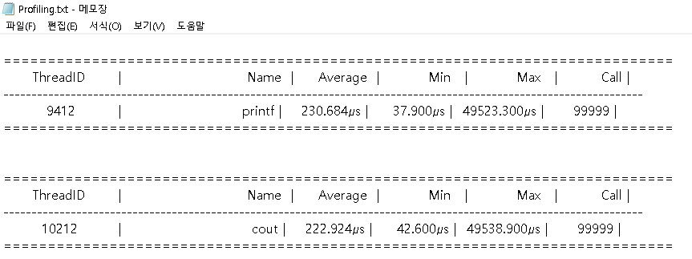
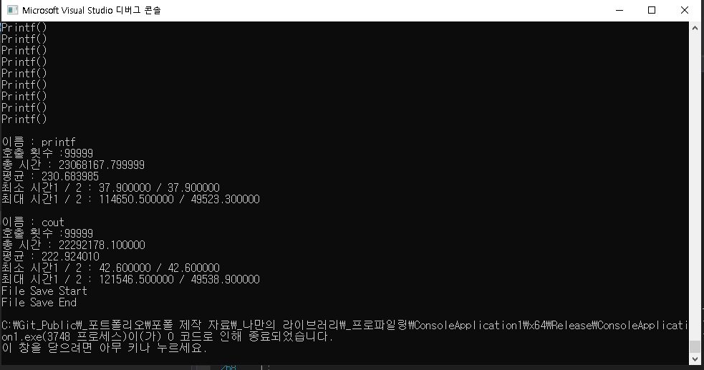
라이브러리 – 프로파일링
개요
마이크로 세컨드 단위로 성능을 측정하는 프로파일러
TLS(Thread Local Storasge) 사용
결과를 File로 저장하거나, 콘솔 화면에 출력할 수 있다.
사용 예
테스트 상황
스레드 A와 B가 각각 printf(), cout을 10만회 호출하는 상황
File로 결과 저장
화면 출력

Slide 23
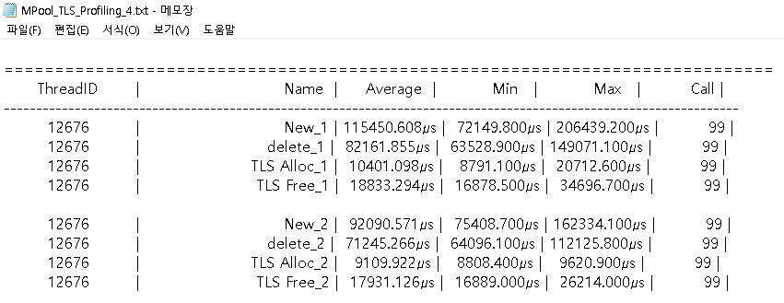
라이브러리 – 메모리풀 TLS
개요
Thread Local Storage를 이용한 메모리풀
템플릿 사용
new / delete보다 빠른 속도 목표
New/delete와 비교 테스트
New/ delete / 메모리 풀 Alloc / 메모리 풀 Free를 각각 1억회 테스트
(직접 제작한 프로파일링 라이브러리 사용)
New 보다 약 11배 빠른 Alloc
Delete 보다 약 4.3배 빠른 Free
마이크로 세컨드 기준 평균
사용처
동적 할당이 필요한 모든 경우 (Ex. 채팅서버의 플레이어 구조체)

Slide 24
라이브러리 – 메모리풀 TLS 구조
CMemoryPoolTLS <DATA>
(메모리풀 TLS)
Chunk를 다루는 메모리풀
stChuck
(노드의 집합)
Memory Pool
(LockFree 구조)
Node
Node
Chunk : N개의 Node로 이루어진 집합
Thread
Thread Local Storage
(Chuck 보관)
Memory Pool에 Chuck 반환
Void Free(Data* data)
DATA* Alloc
Chuck가 없다면, Memory Pool에서 Chuck Alloc.

Slide 25
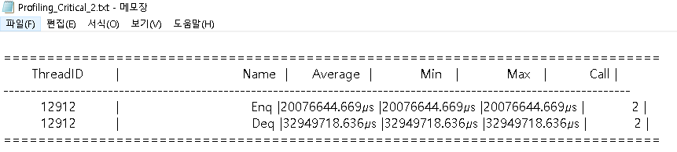
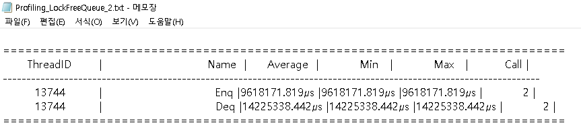
라이브러리 – LockFree 자료구조
개요
LockFree-Queue / LockFree-Stack 총 2개의 락프리 자료구조 제작
템플릿 사용
double CAS 기반
Unique Count 사용
Critical Section과 비교 테스트
스레드 50개가 각각 100만개의 데이터, 총 5000만개의 데이터를 Enqueue / Dequeue
(직접 제작한 프로파일링 라이브러리 사용)
LockFree-Queue의 Enqueue가 약 2배 빠름.
LockFree-Queue의 Dequeue가 약 2.3배 빠름.
Critical Section 프로파일링
마이크로 세컨드 기준 평균
LockFree-Queue 프로파일링
사용처
데이터 관리, Thread 간 통신
(Ex. 배틀서버에서 HTTP Read Thread에게 일감 전달)

Slide 26
라이브러리 – LockFree-Queue 구조
CLockFreeQueue <DATA>
Node를 다루는 매모리 풀
DATA data
LONG64 count
유니크 카운트 사용
Node
Memory Pool
(LockFree 구조)
데이터 넣기(Enqueue)
Thread
Double-CAS
Node list
Node를 다루는 내부 리스트
Double-CAS
데이터 빼기 (Dequeue)

